Slide 1
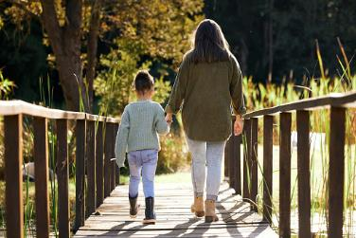
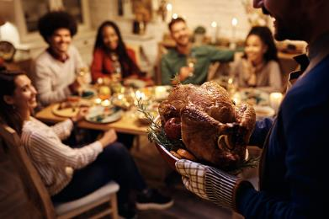
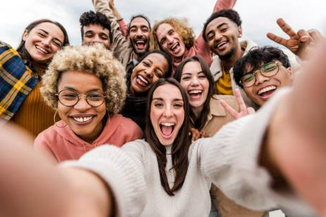
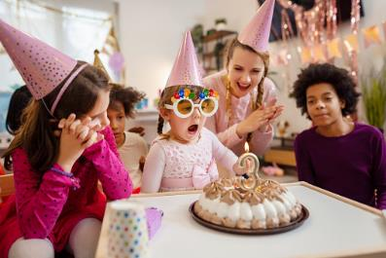
Isten ünnepelni hív (Bevezető óra)

Slide 2
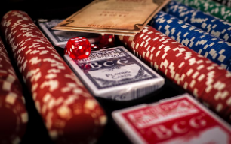
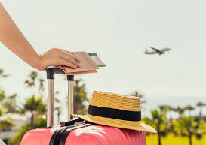
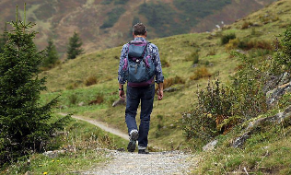
Melyek azok a tevékenységek, amelyekkel szeretsz időzni? Válassz a képek közül! Ha nincs itt a kedvenc időtöltésed, mesélj róla bátran!

Slide 3
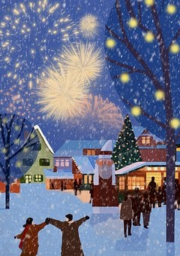
Beszélgess a padtársaddal!
Meséljetek el egymásnak egy számotokra meghatározó eseményt, ünnepet!
(Például: családi alkalom, születésnap, karácsony stb.)
Miért volt számotokra különleges és emlékezetes?

Slide 4
Jegyzetelj!
Egy jegyzetlapra írjon mindenki 5 szót, kifejezést az ünnepekkel kapcsolatban!
Néhány segítő kérdés:
Miért fontos ünnepelni?
Mit jelent számodra az ünneplés?
Milyen érzések kapcsolódnak hozzá?
Megjegyzés: Közösen beszéljétek meg a feladatot a jegyzetlapok alapján!

Slide 5
Válassz ki egy szót, ami szerinted kifejezi az ünnep lényegét!
kikapcsolódás
találkozás
örömforrás
szeretetközösség
lehetőség
minőségi idő
jó hangulat
emlékezés
élmény
Beszéljétek meg a fogalmakat!
1. Mit jelentenek a szavak? Fejtsétek ki a véleményeteket!
2. Milyen szinonimákkal helyettesíthetők a kifejezések?
3. Miért meghatározók egy-egy ünnep kapcsán?
pihenés

Slide 6
Beszéljétek meg a kérdéseket!
Hogyan lehet megélni az ünnepeket úgy, hogy azok valóban „ünnepélyesek” is legyenek?
Hogyan lehet megfelelően felkészülni egy ünnepre?
Mondjatok konkrét tennivalókat!
Mit gondolsz, miben különbözik az ünnep a hétköznapoktól?

Slide 7
Olvassátok el figyelmesen a szöveget!
Olvassátok el az ünnepekről szóló részletet!
„Az ünnep a különbözés. Az ünnep a mély és varázsos rendhagyás.”
Márai Sándor, Füveskönyv
A mondatokhoz kapcsolódó feladatok a következő dián olvashatók!

Slide 8
Mutassátok be!
Kis csoportokban jelenítsétek meg ezt a mondatot:
„Az ünnep a különbözés.”
Megjegyzés:
Bármilyen művészi formában megjeleníthető, például lehet egy szoborcsoport, egy pillanatkép, egy rövid párbeszéd, akár egy hosszabb jelenet bemutatása.
Eszközöket és különböző kifejező tárgyakat is használhattok a feladathoz.
A végén értékelni is lehet az „előadásokat.”

Slide 9
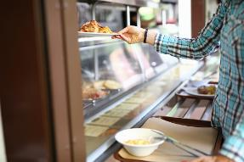
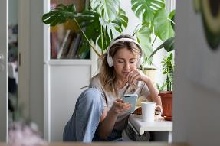
Az életünknek rendje van
Meghatározott rend és szokások szerint éljük az életünket.
Minden napunk hasonlóan telik: felkelünk, táplálkozunk, tanulunk, elvégezzük feladatainkat, megéljük emberi kapcsolatainkat, szórakozunk, zenét hallgatunk, sportolunk, pihenünk, alszunk, ünneplünk stb. Ezen az órán az ünneplésre fókuszálunk.

Slide 10
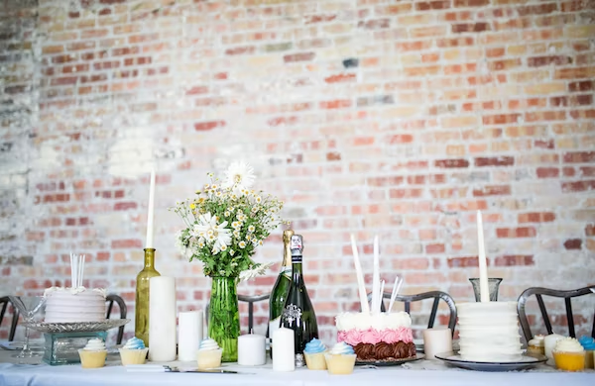
Nézzük meg a kisvideót! Ünneplés a világ nagyvárosaiban
Ide kattints a videó elindításához!
1. Figyeljétek meg, milyen érzelmek jelennek meg az ünneplőkön!
2. Felismersz a viedón olyan különös ünneplési formákat, amelyek Magyarországon nem így jelennek meg?
Megjegyzés: Ha a videó nem indul el kattintásra, az utolsó dián található linket másold a böngésző címsorába.

Slide 11
Vizsgáljuk meg együtt az egyházi ünnepeinket! (segít a táblázat)
Milyen népszokások, énekek és étkezési szokások, célok kapcsolódnak az egyes egyházi ünnepeinkhez?
Mire tanít minket a Szentírás azt adott ünneppel?
Keressetek hasonlóságokat és különbségeket!
Ünnepek | Kapcsolódó közösségi és egyéni szokások | Énekek, ételek, imádságok, Szentírási Igék | Az ünnep üzenete, célja, Isten terve
Karácsony
Húsvét
Pünkösd
egyéb

Slide 12
Isten ünnepelni hív minket!
Az emberi élet tele van hétköznapi és ünnepi eseményekkel is.
Minden eseménynek, ami velünk történik, különös jelentősége van.
Mit tanácsol nekünk? Hogyan segít rajtunk? Ezekre a kérdésekre keressük meg együtt a válaszokat a diasorok és a modulfüzet leckéinek segítségével.
Bibliai történeteken keresztül láthatjuk, hogyan volt jelen Isten népének az életében.
Isten jelen van az életünk eseményeinél!

Slide 13
Mi a célja az ünnepeknek?
Az ünnepek összekötnek, közösséget teremtenek.
Hasonló dolgokat élhetünk át, amit a másik ember, mégis egészen egyedi módon, saját szemszögünkből nézhetjük az eseményeket.
Istennel is közösségben lehetünk.
Újra és újra, (évről évre) rácsodálkozhatunk az Ő munkájára.

Slide 14
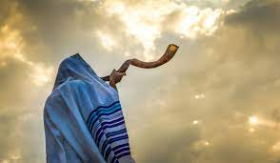
Ros Hásáná - a zsidó újév
Nézzük meg együtt ezt a kisvideót egy fontos mai zsidó ünnepről!
Mire emlékezteti őket ez az ünnep és a sófár hangja?
Milyen ételeket fogyasztanak az ünnep napjaiban?
Ide kattints a videó elindításához!
Megjegyzés:
Ha a videó nem indul el kattintásra, akkor az utolsó dián található linket másold be a böngésző címsorába!

Slide 15
A táblázatban látható 5 bibliai könyv olyan történeteket tartalmaz,
amelyek Izráel egy-egy nagy ünnepéhez kapcsolódtak.
Ezek a történetek túlmutatnak az ünnepeken és a mindennapi életünkre szóló üzeneteket is tartalmaznak.
A bibliai könyv neve | A könyv műfaja | A zsidó ünnep neve | Mire emlékeznek?
Ruth | történeti | Hetek ünnepe (aratási ünnep) | Hálaadás a Sínai-hegyen adott törvényekért (Tízparancsolat)
Eszter | történeti | Purim | a Perzsa Birodalomban kísérletet tettek a zsidóság felszámolására. Ezen az ünnepen a megmenekülésért adnak hálát.
Prédikátor | tanítói | Lombsátrak ünnepe | A 40 éves pusztai vándorlás során Isten vezette népét és gondot viselt róla.
Éneke-éneke | tanítói | Páska | Isten szabadító tettére emlékeznek, amikor kivezette népét Egyiptomból.
Jeremiás siralmai | prófétai | Gyásznap | Böjtöt és nemzeti gyászt tartanak emlékezve a jeruzsálemi templom lerombolására

Slide 16
Tervezettek meg egy „saját ünnepet”!
Megjegyzések, ötletek a feladathoz:
Nevezzétek el az ünnepet és adjatok címet a tervezetnek!
A tervezet kapcsolódhat családi, egyházi, vagy iskolai ünnephez is. Kötődhet a helyi városi/falusi vagy gyülekezeti szokásokhoz.
A tervezés sok időt (akár napokat) is igénybe vehet, ezért ne a tanórán végezzétek a projektmunkát. De előre meghatározhatjátok a részfeladatokat.
Készülhet PPT is a projekt bemutatásához. A következő órákon előadhatjátok a csoportban az elkészült programterveket.
A tervezetben gondoskodjatok meghívott vendégekről, alkalomhoz illő zenéről, ételekről, esetleg szállásról, megfelelő helyszínről, ha több napos rendezvényt szerveztek.
Ne felejtsétek el leírni a projekt célját és azt, hogy miért tartjátok fontosnak ezt az ünnepet. ☺
Ha van lehetőség egy-egy megtervezett projektet, rendezvényt megvalósítani, akkor próbáljátok meg iskolai vagy osztályszinten is megszervezni majd beszéljétek meg a tapasztalatokat, élményeket.

Slide 17
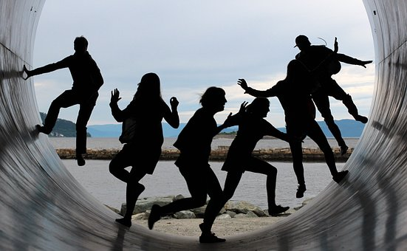
Jegyezd meg!
Isten jelen van az életünk eseményeinél.
Ő nem hagy minket magunkra sem örömeinkben, sem bánatunkban.
Ott van velünk a hétköznapokban és az ünnepek idején is.
Együtt örül velünk az örömteli helyzetekben és vígasztal akkor, ha szomorúak vagyunk. Ő mellettünk áll.
Ünnepléskor kapcsolódhatunk másokhoz is, megismerhetünk egyéni és közösségi szokásokat.
Tovább hagyományozhatjuk a gyülekezeti, családi szokásainkat.
Emlékezhetünk, hálát adhatunk, az ünnepeket együtt élhetjük át szeretteinkkel, barátainkkal.

Slide 18
Képek és a videós tartalmak elérhetőségei
Ünneplés a világ nagyvárosaiban (euronews) időtartam:1 perc.
Link: https://www.youtube.com/watch?v=PBSe1Qg0exU
A felhasznált képek a www.pixabay.com és az www.unsplash.com internetes oldalról valók.
A táblázat forrása: Az öt tekercs üzenete modulfüzet 7. oldala
Ros Hásáná - zsidó újév ünnepe
Link: https://youtu.be/z3_0-l-d_VM időtartam: 1:46

